Slide 1








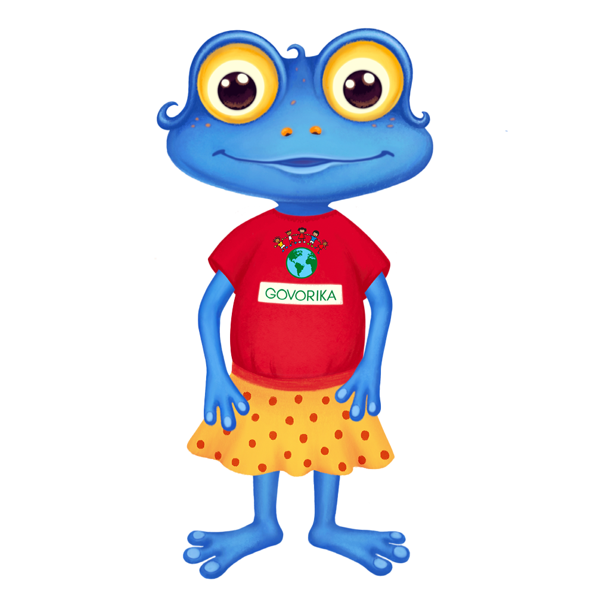



1
1
2
3
3
4
5
5
2
3
4
5

